Slide 1
Bonjour!
vendredi, le quinze novembre

Slide 2
Travail de cloche
Make a polite request using le conditionnel.

Slide 3
Bonjour!
vendredi, le quinze novembre

Slide 4
Bonjour!
vendredi, le quinze novembre
Vendredi, vendredi
Rah, rah, rah!
Vendredi, vendredi
On y va!

Slide 5
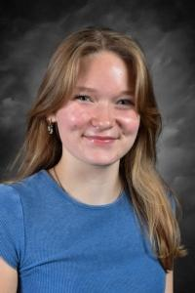
Bon anniversaire!
Bon anniversaire
Bon anniversaire
Bon anniversaire chère Marielle
Bon anniversaire

Slide 6
Lewis and Clark

Slide 9
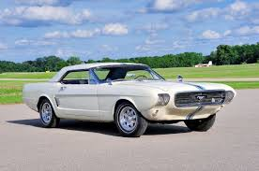
En voiture! p. 178 - 179

Slide 10
un cabriolet une decapotable

Slide 11
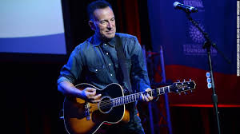

Slide 12
un voyant
un voyant

Slide 13
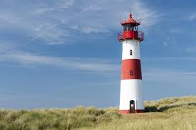
un phare
un phare

Slide 14
Regardez le vocabulaire: pp. 178 – 179
Écrivez une phrase qui utilise un mot du vocabulaire et qui est en forme d’une hypothèse irréelle.
Écrivez une phrase qui utilise un autre mot du vocabulaire et qui est en forme d’une condition pour une action.
Écrivez une phrase qui utilise un autre mot du vocabulaire et qui est en forme d’une speculation.
Écrivez une phrase qui utilise un autre mot du vocabulaire et qui est en forme d’une requête très poli.

Slide 15
Devoirs

Slide 16
Billet de sortie
Si vous pouviez acheter n’importe quelle voiture, quelle voiture acheteriez-vous?

